Slide 1
Cómo prepararse para una entrevista
Dirigido por: Bedi, Cellini
Zahir, Ayda
Camara, Djenada

Slide 2
Plan
Introducción
Definición y tipo de mantenimiento
Cómo vestir en una entrevista y asesoramiento
Compórteme evitar durante una entrevista
la conclusión

Slide 3

Introducción

Slide 4

Entrevistas
La entrevista es un encuentro entre un candidato para una posición y un punto de contacto. Esta entrevista se presenta en forma de una serie de preguntas y respuestas, permitiendo que la persona que llama identificar más el perfil de los candidatos a un puesto o entrenamiento.

Slide 5


Entrevista individual: la entrevista individual en la que encontrara con una cara un reclutador de la cara. En la reunión, el reclutador analizara su conocimiento esta, sus habilidades y actitudes
Entrevista de grupo:
Entrevista de este tipo es practica principalmente en grandes grupos juntos de Durante estas entrevistas diez candidatos, los reclutadores que exponen un problema como juntos necesita resolver
Los tipos

Slide 6
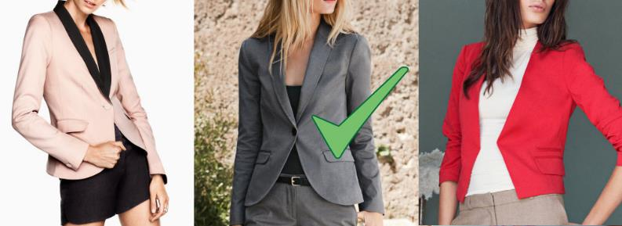
Qué vestir para una entrevista
Para las mujeres

Slide 7

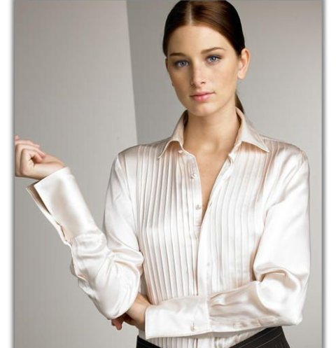
No te pases con el maquillaje: lo mejor es un aspecto natural

Slide 8
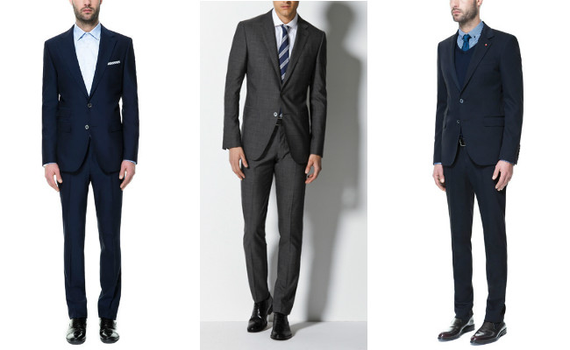
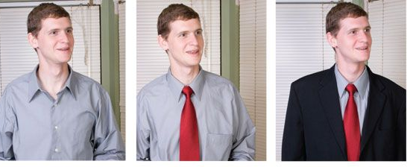
Para los hombres

Slide 9
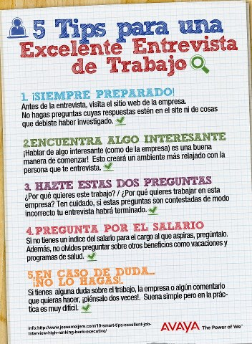
Consejos

Slide 10
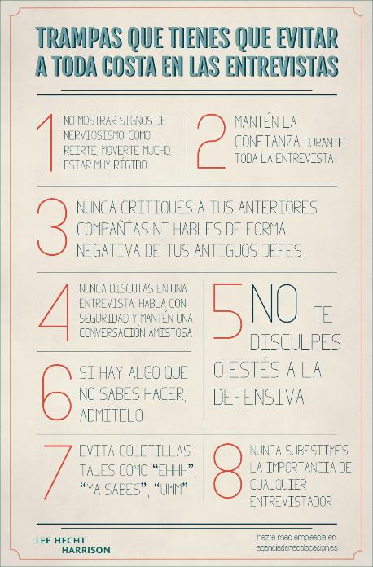

Slide 11
Si es la primera vez pedir consejos a camaradas que trabajaron en este sector

Slide 12
MODELO DE LA 1ª CONJUGACIÓN
En el pretérito Imperfecto sólo existen tres verbos irregulares: que han ir, ser, ver
 | Trabajan | Comer | vivir
yo | trabaj-aba | com-ía | viv-ía
tu | trabaj-abas | com-ías | viv-ías
(usted, él, ella) | trabaj-aba | com-ía | viv-ía
(nosotros, -.as) | trabaj-ábamos | com-íamos | viv-íamos
(vosotros, -as) | trabaj-abais | com-íais | viv-íais
(ustedes, ellos, ellas) | trabaj-aban | com-ían | viv-ían

Slide 13


